Slide 1
MATLAB como herramienta para la robótica

Slide 2
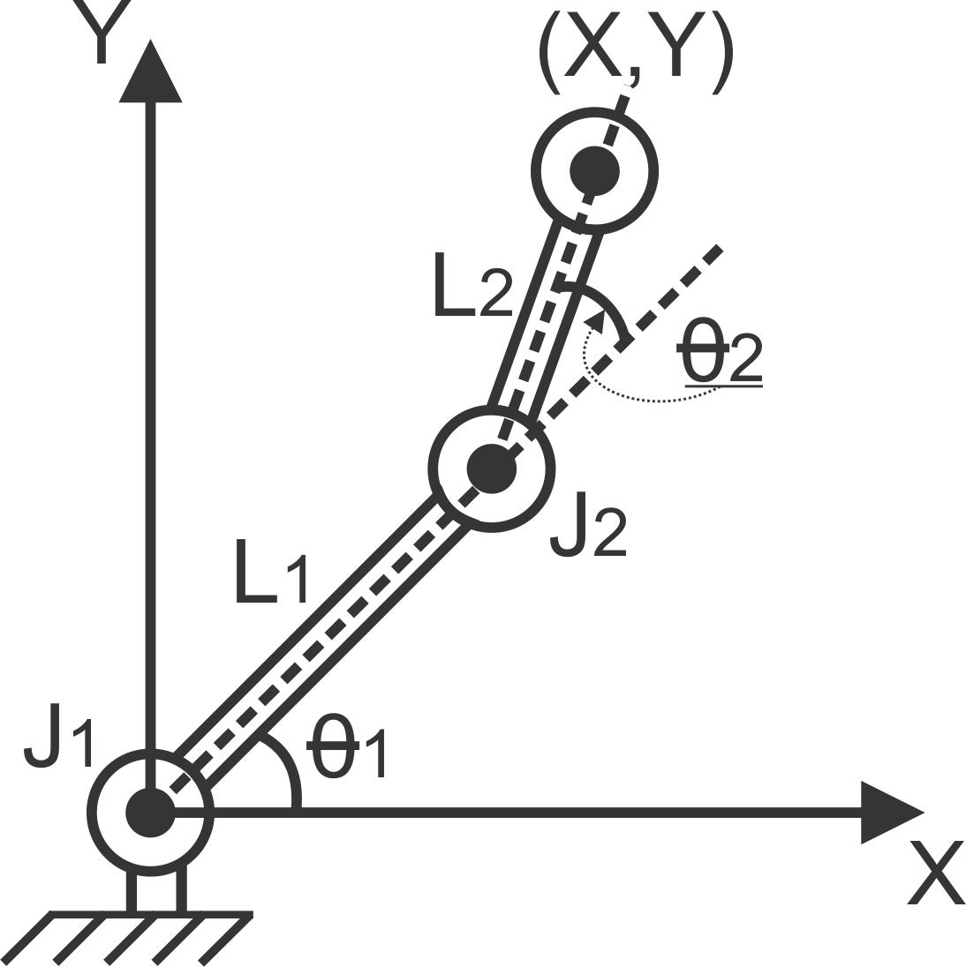

Problema de cinemática Directa Ejemplo
Determinar la posición y orientación del final del elemento final del robot.
Cuando:
Longitudes L1 = 1 y L2 = 1.
$θ_{1}=θ_{2}$ tienen una variación constante de 0 a $\frac{π}{2}$
$px=L_{1}∗\cos\left(th1\right)+L_{2}∗cos⁡(th1+th2)$
$py=L_{1}∗\sin\left(th1\right)+L_{2}∗sin⁡(th1+th2)$
Procedimiento:
1 Introducir los valores con los que se cuenta.
2 Calcular th1 y th2.
3 Calcular px y py.
4 Graficar los resultados.

Slide 3

Problema de cinemática Directa Ejercicio
Determinar la posición y orientación del final del elemento final del robot.
Cuando:
Longitudes L1 = 5 y L2 = 3.
$θ_{1}=θ_{2}$ tienen una variación constante de 0 a 120°
Se resuelve igual que el ejercicio anterior.

Slide 4
Matlab herramienta para robótica
Hasta ahorita solo hemos descrito únicamente la trayectoria del elemento final pero también es necesario describir la posición de los eslabones que conforman el robotzuelo.

Slide 5
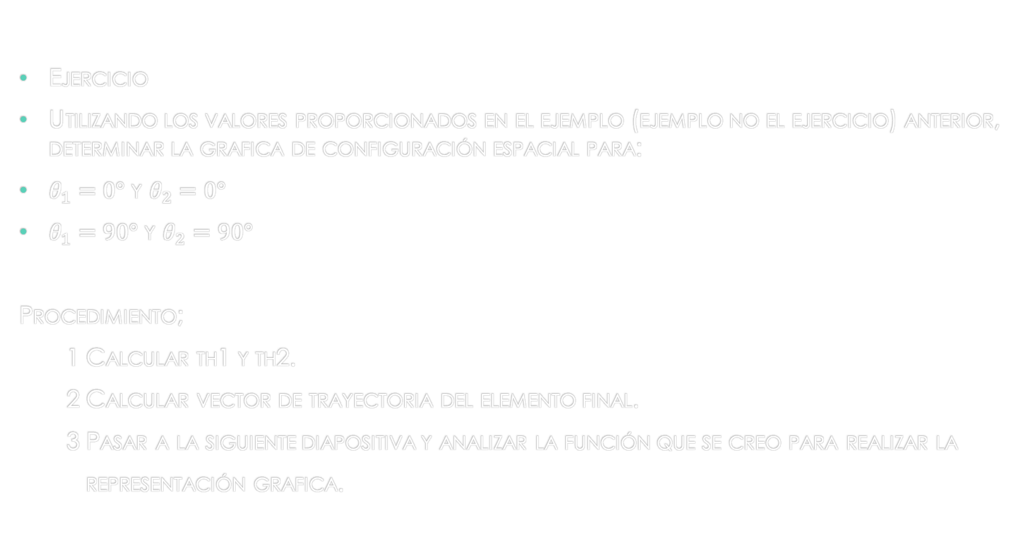
Grafica de la configuración espacial
Ejercicio
Utilizando los valores proporcionados en el ejemplo (ejemplo no el ejercicio) anterior, determinar la grafica de configuración espacial para:
$θ_{1}=0°$ y $θ_{2}=0°$
$θ_{1}=90°$ y $θ_{2}=90°$
Procedimiento;
1 Calcular th1 y th2.
2 Calcular vector de trayectoria del elemento final.
3 Pasar a la siguiente diapositiva y analizar la función que se creo para realizar la
representación grafica.

Slide 6
Grafica de la configuración espacial
function robotgraph (L1,th1,p)
X = [0 L1*cos(th1) p(1)];
Y = [0 L1*sin(th1) p(2)];
plot(x,y)
axis([-2 2 -2 2]);
4 Ejecutar la función utilizando los valores calculados y guaridos en el workspace.

Slide 7
Siguiente
MATLAB ROBOTICS TOOLBOX……
……….ay mañana o el miércoles.

